Slide 1

Segmentez des clients d'un site e-commerce

Slide 2
Mission
Olist est une entreprise brésilienne qui propose une solution de vente pour les marketplaces en ligne. L'objectif de ce projet est de :
Créer une segmentation client opérationnelle que les équipes de commerce électronique peuvent utiliser quotidiennement pour leurs campagnes de communication.
Analyser la stabilité des segments au fil du temps afin de déterminer la fréquence à laquelle la segmentation doit être mise à jour pour rester pertinente (dans le cadre d'un contrat de maintenance).

Slide 3
Plan de Soutenance
La problématique et présentation du jeu de données
Préparation des données et exploration
Segmentation avec l ‘analyse RFM
Segmentation automatique : Clustering
Évaluer la stabilité du modèle
Conclusion

Slide 4
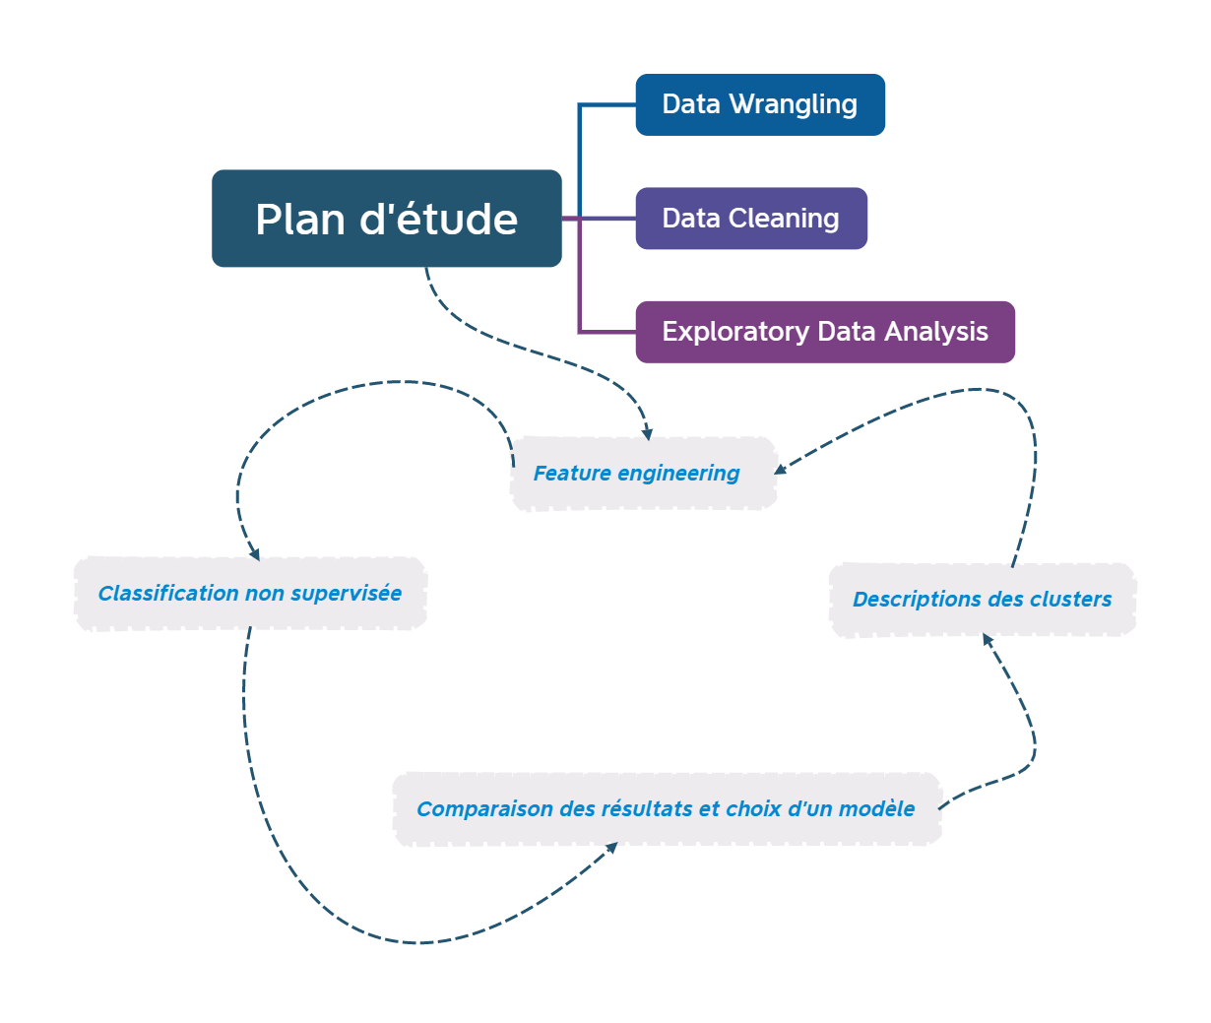
Plan d’étude

Slide 5
Data Wrangling

Slide 6


Slide 7
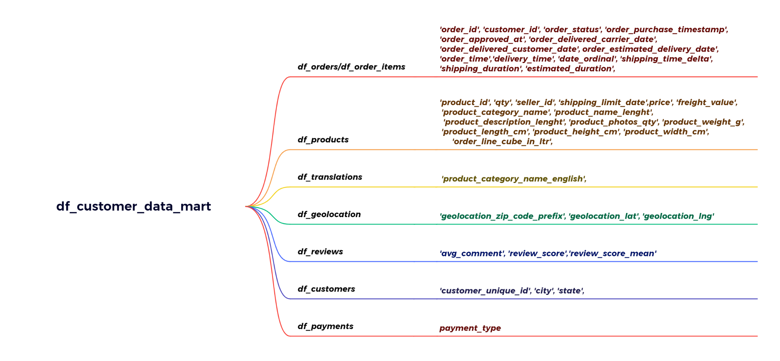
Data Wrangling

Slide 8
Data CLEANING

Slide 9
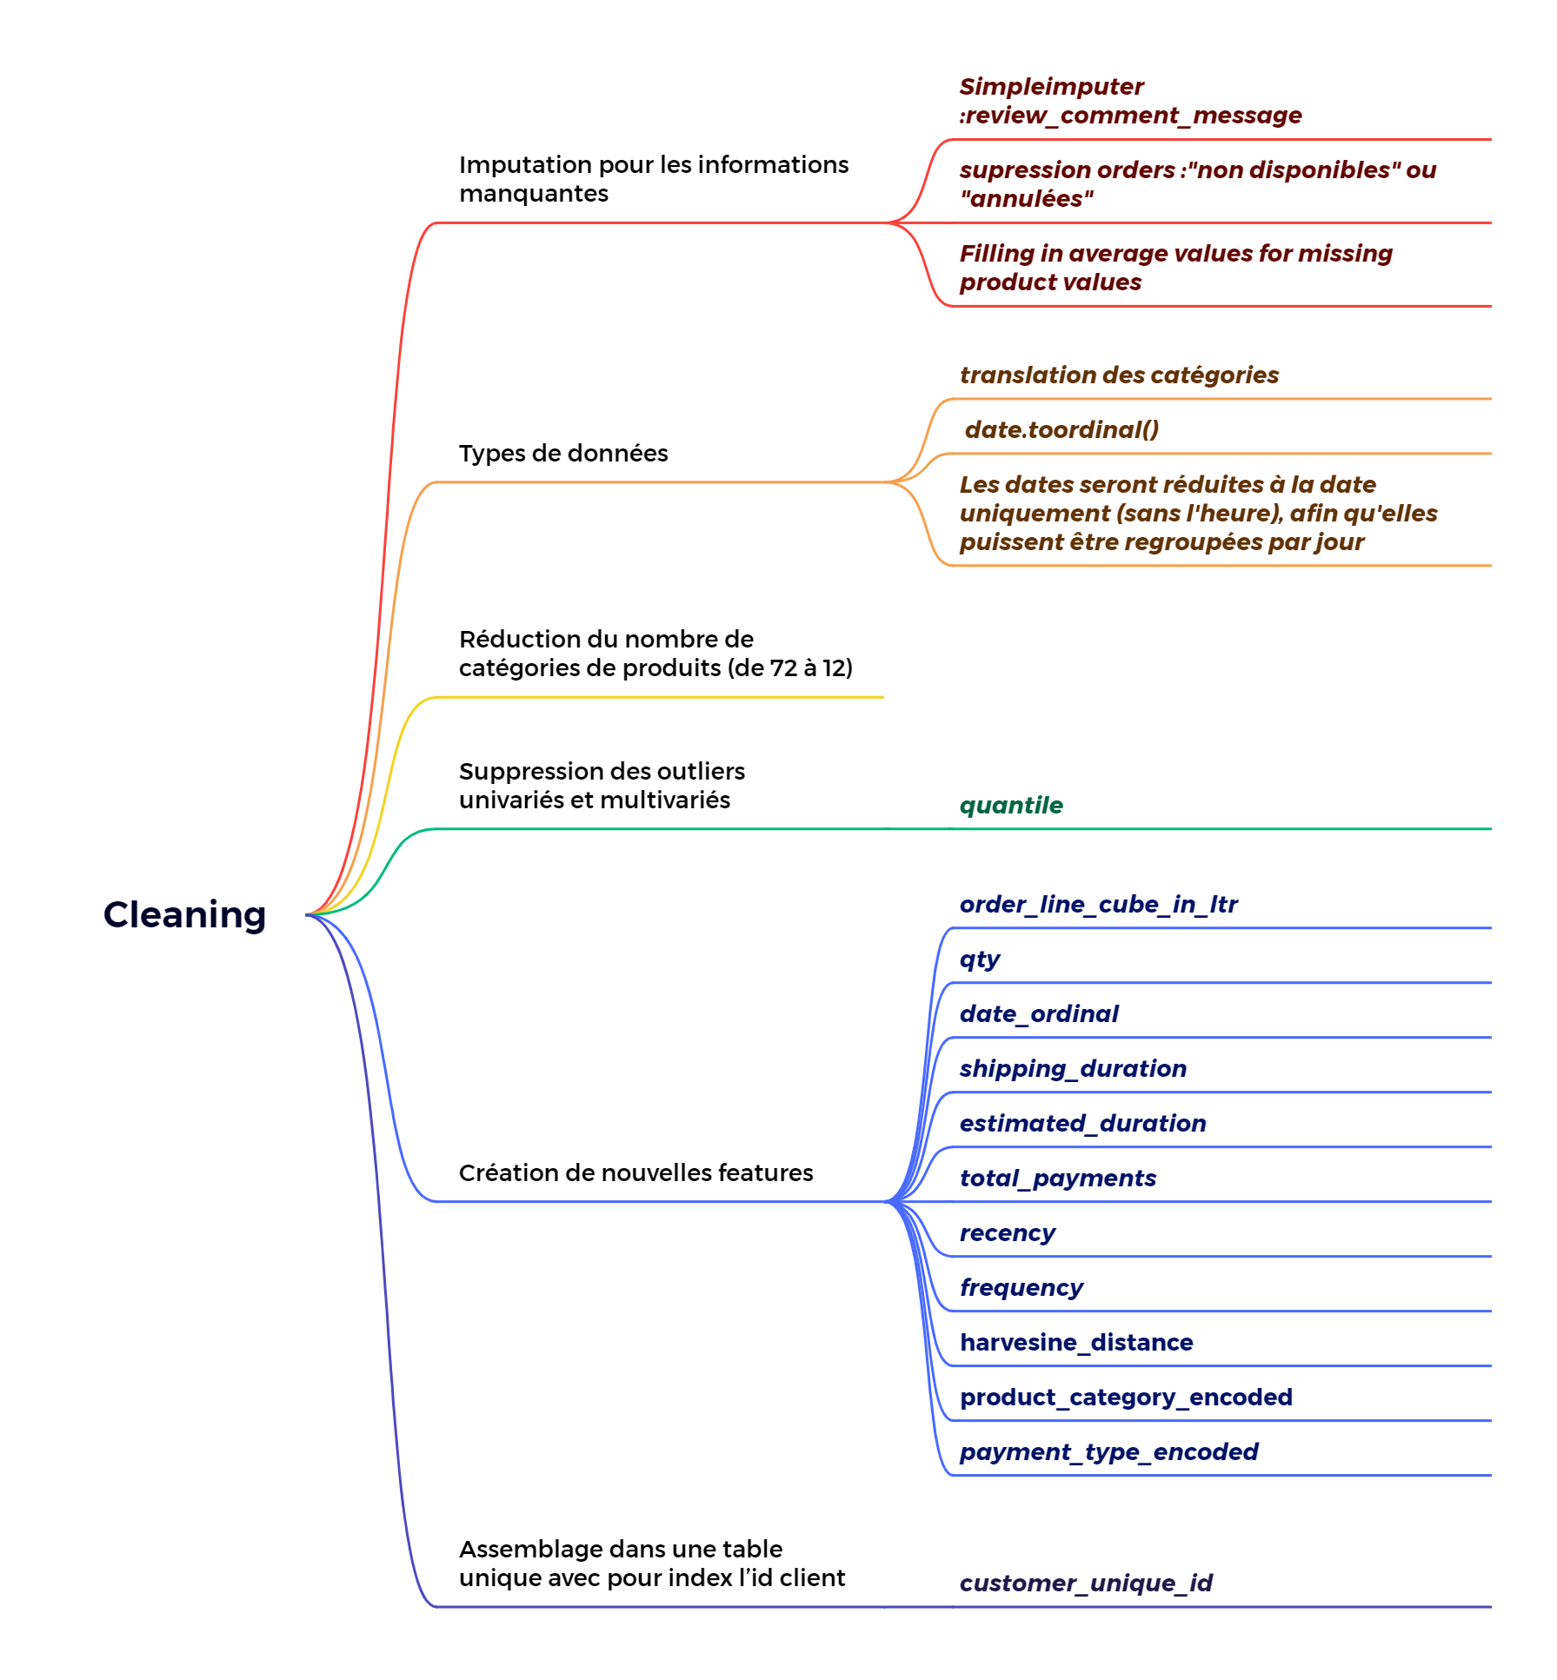

Slide 10
Feature engineering

Slide 11
Intuitions : Indicateurs généraux par client
date_ordinal
total_payment
frequency
recency
RFM Score
review_score_mean
avg_comment
order_line_cube_in_ltr
shipping_duration
estimated_duration
payment_type_encoded
harvesine_distance
•Etc.
•Log transformation pour certaines features créées

Slide 12
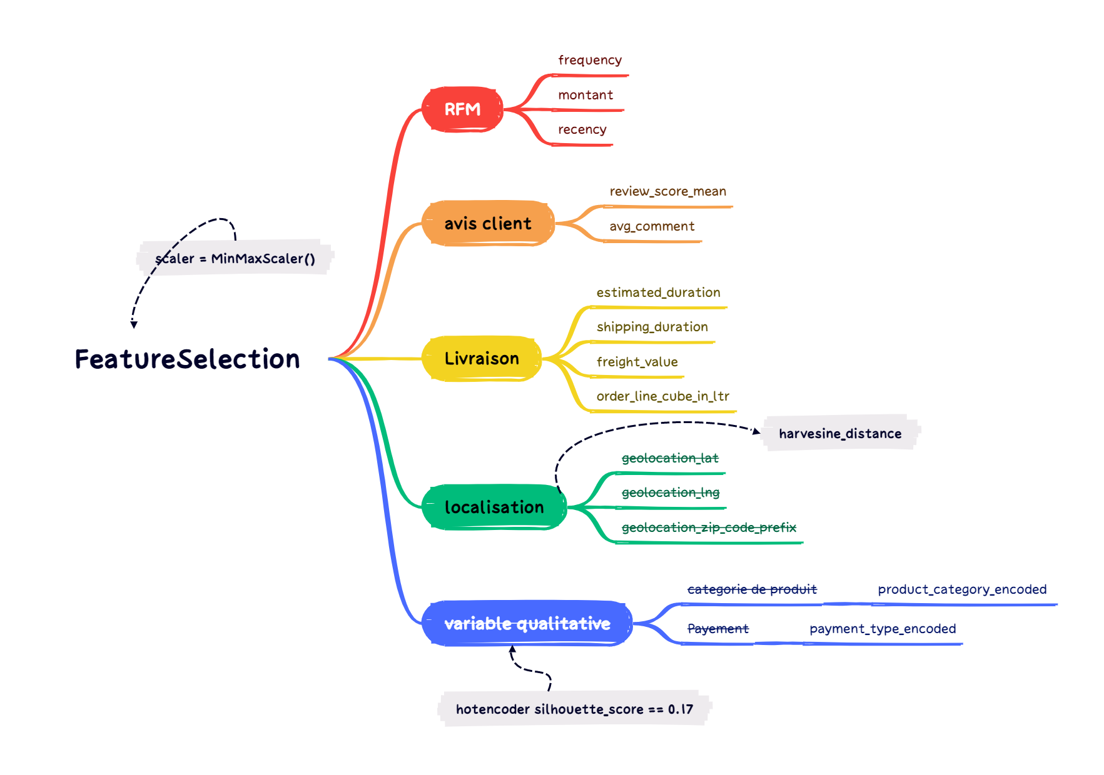
emportent sur les autres variables

Slide 13
Data Exploration

Slide 14
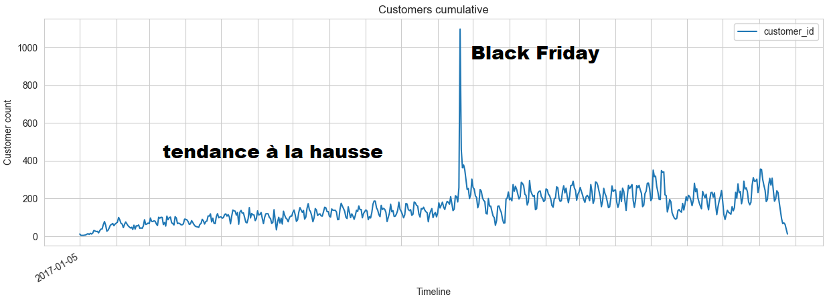
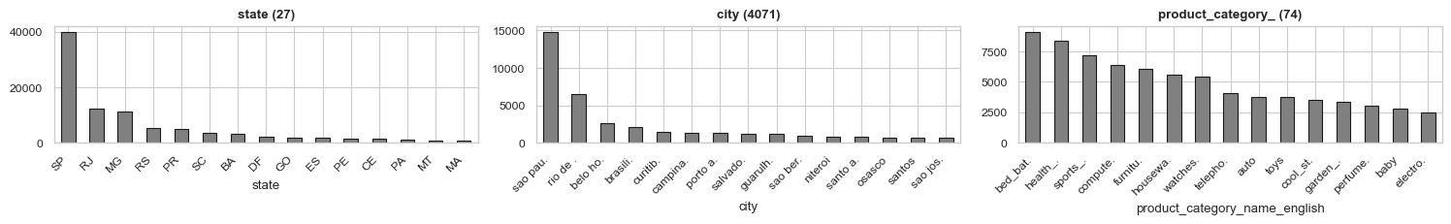

Slide 15
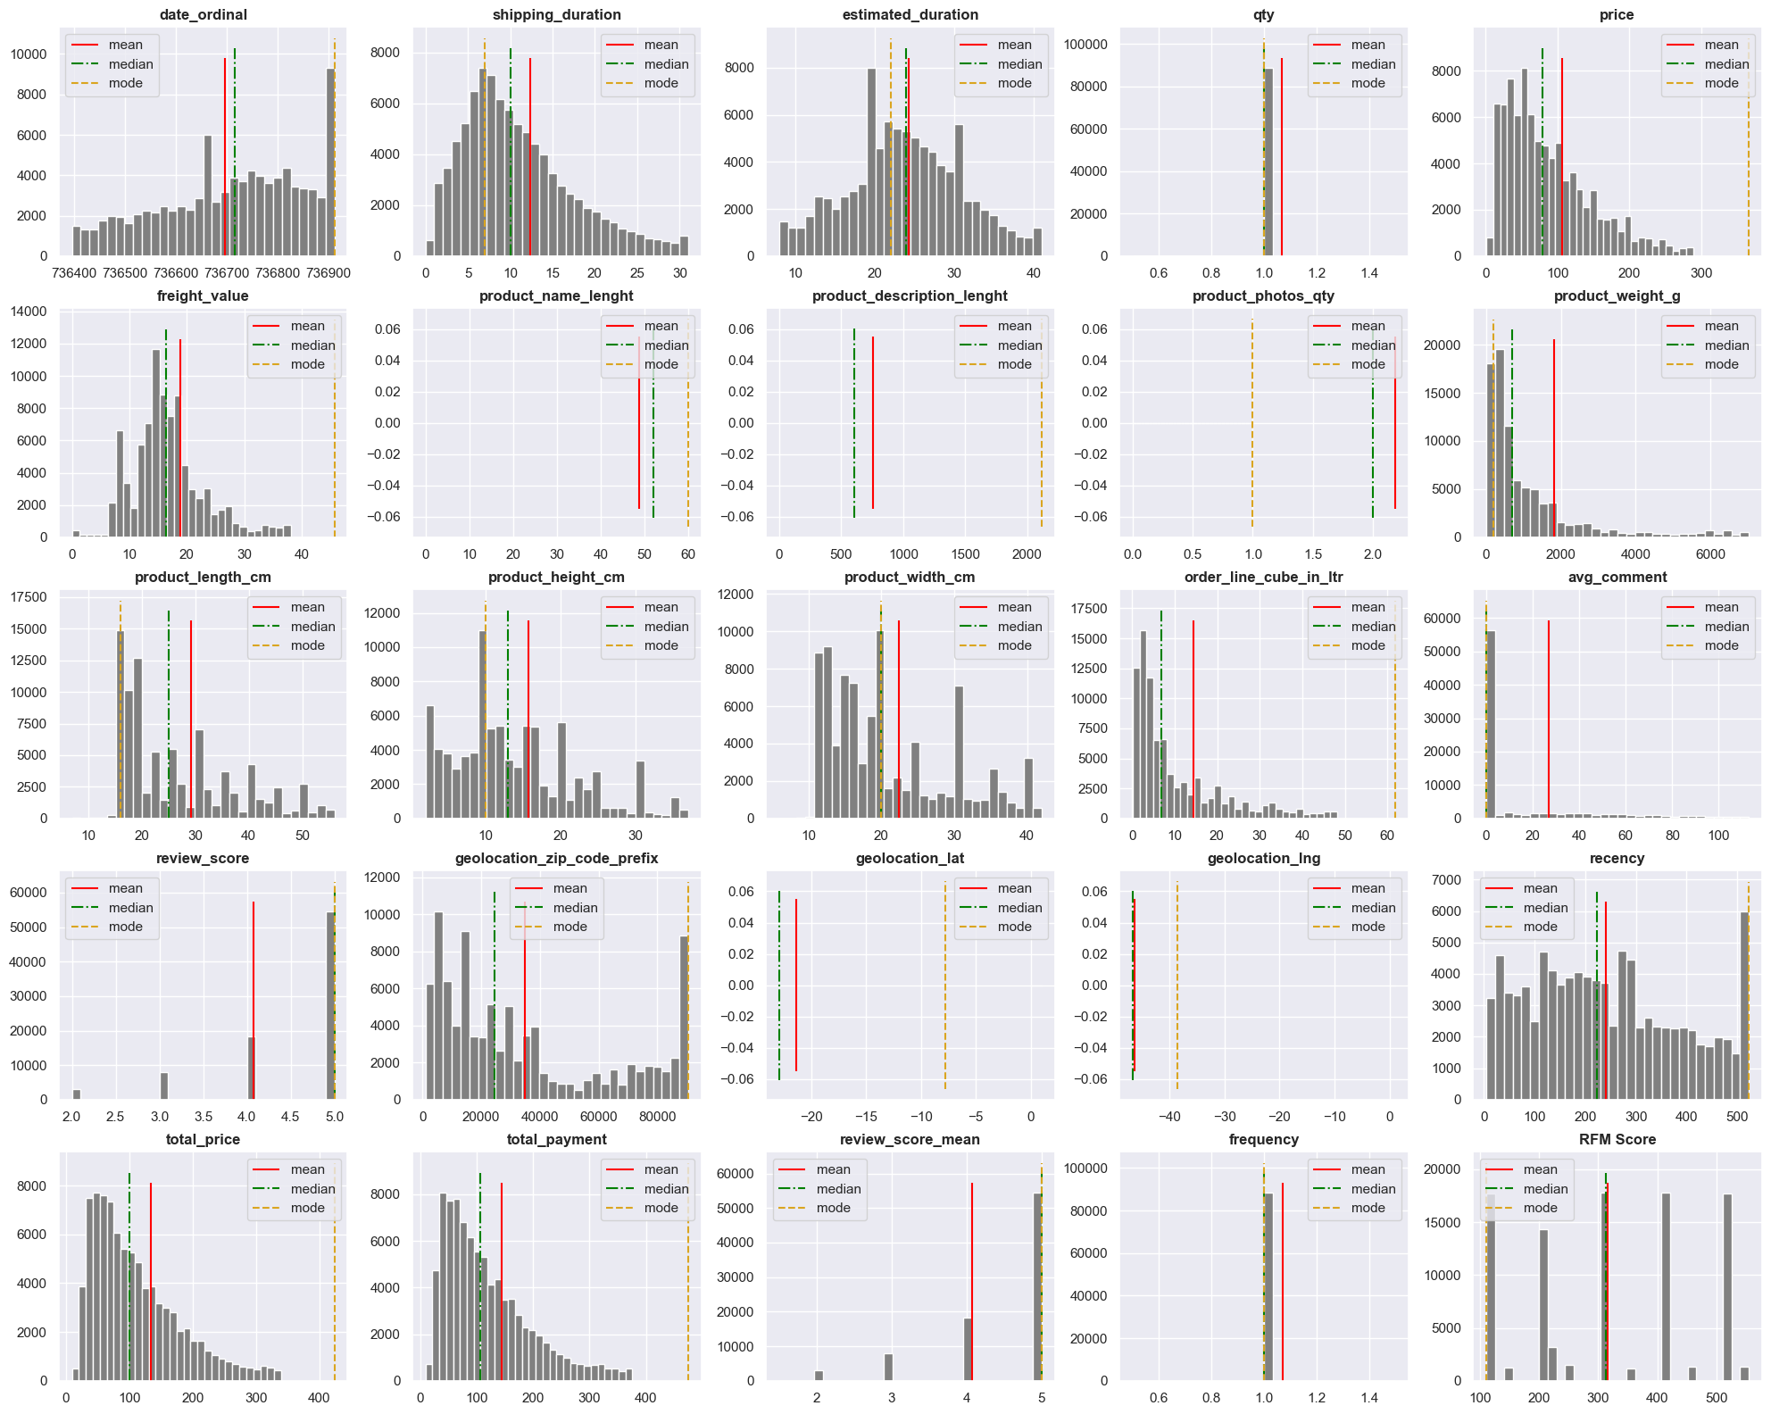

Slide 16
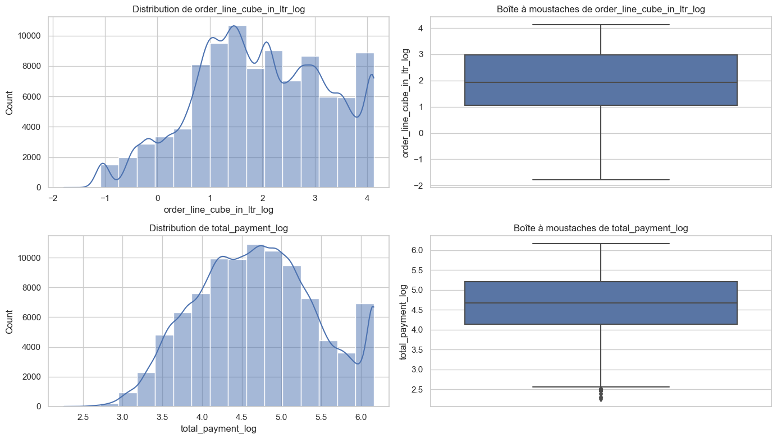
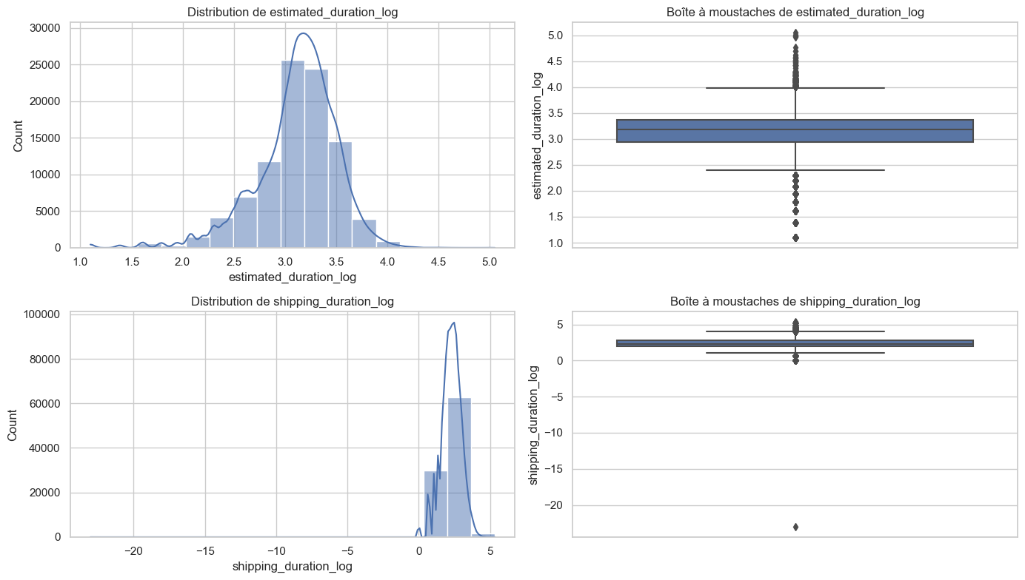
Fort skewness, normalisation des données pouvant être obtenues par passage au logarithme

Slide 17
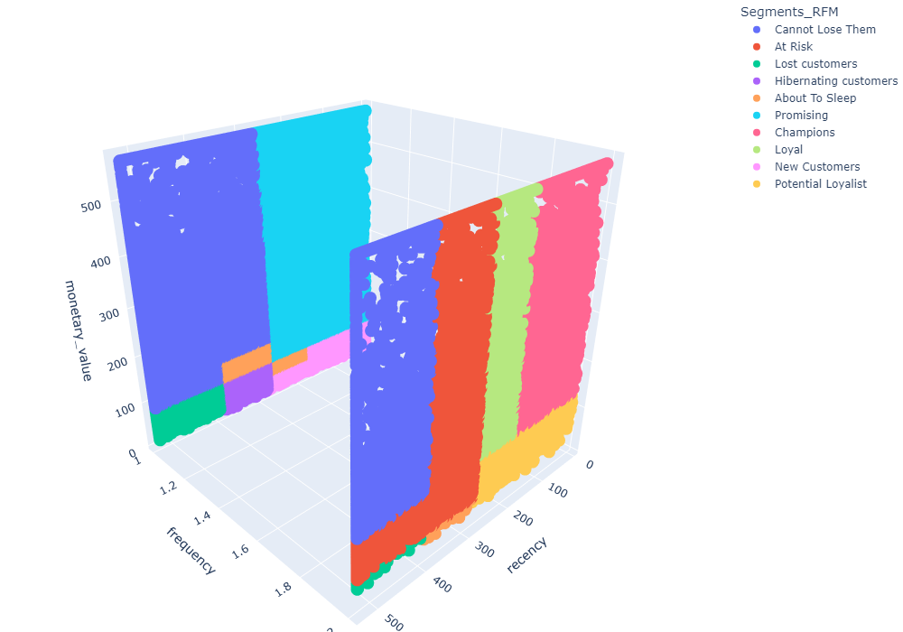
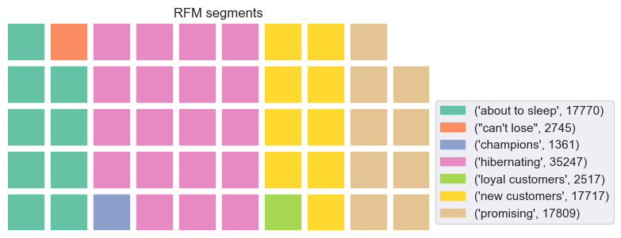
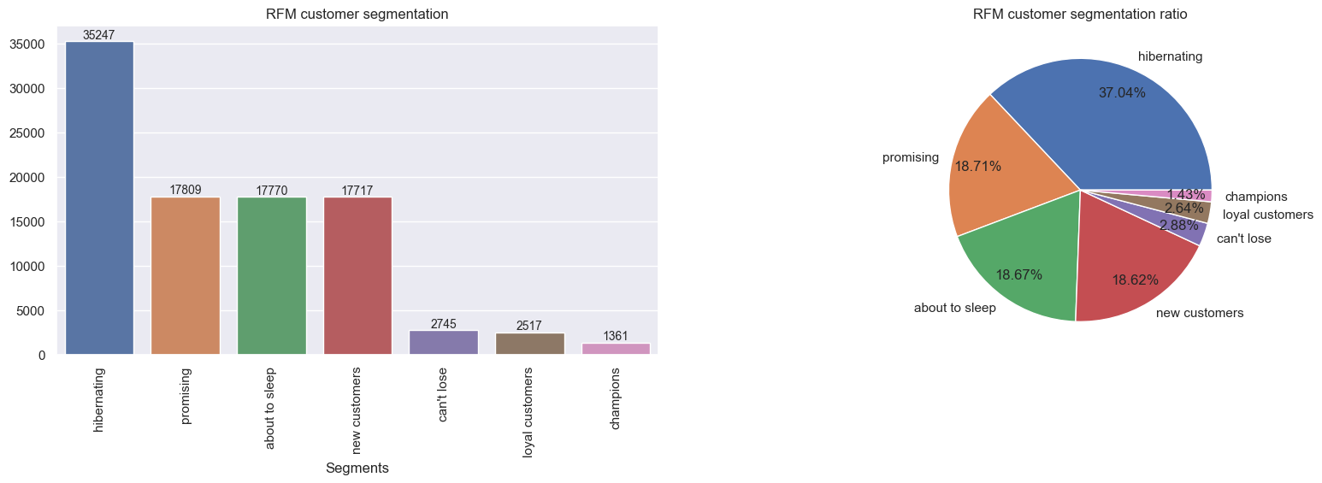

Slide 18
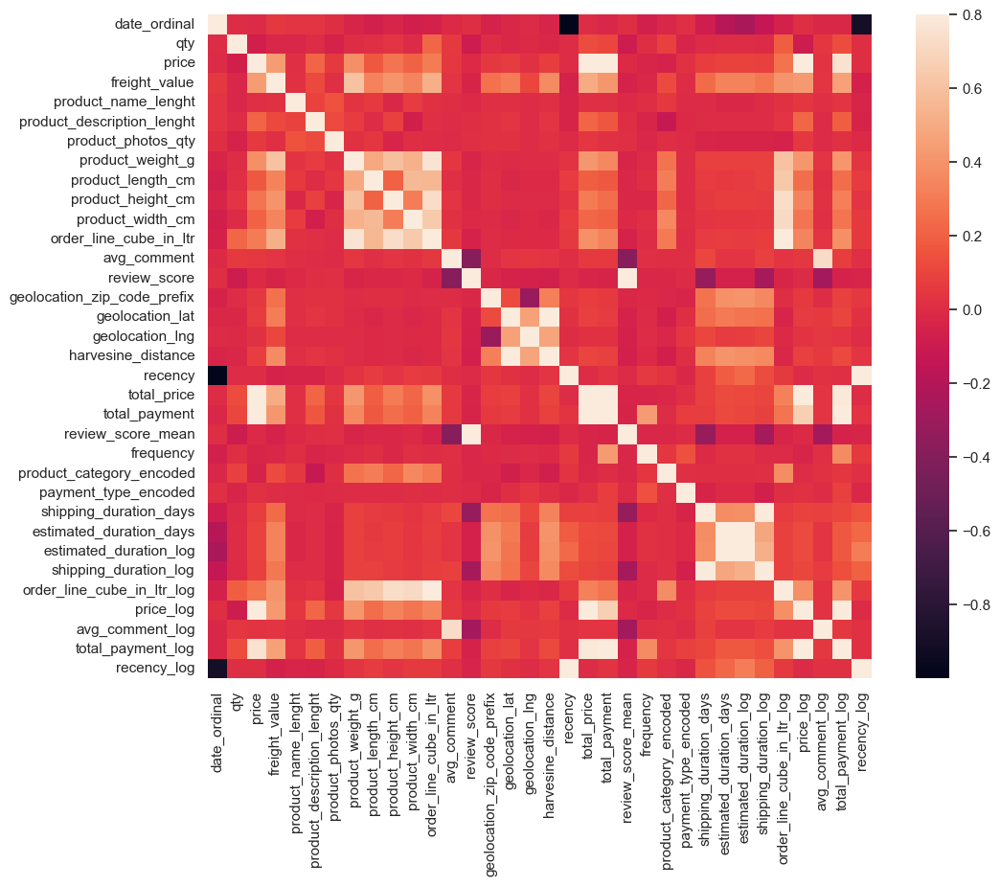

Slide 19
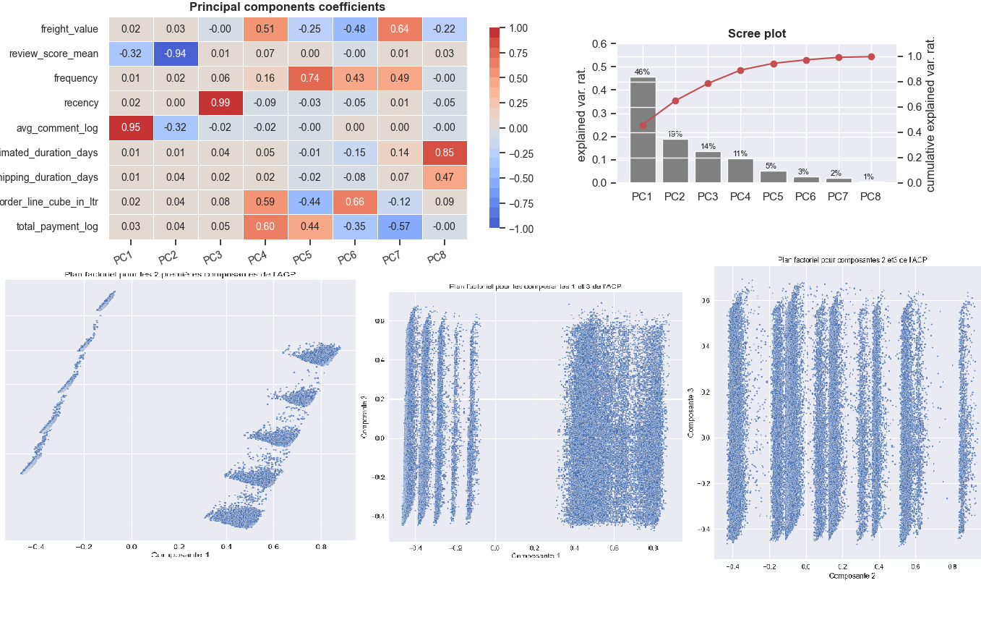

Slide 20
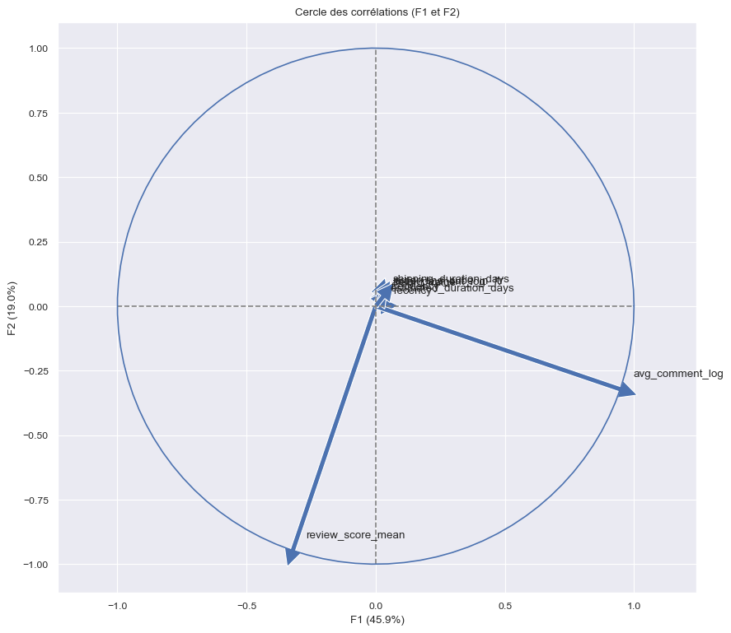
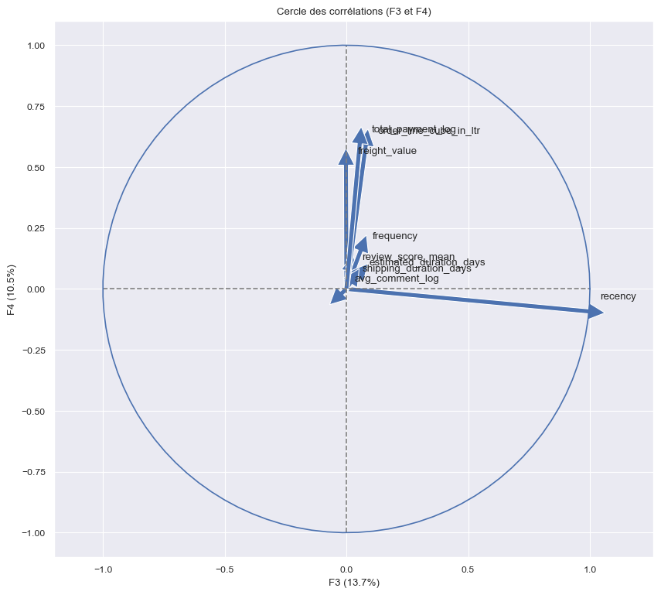
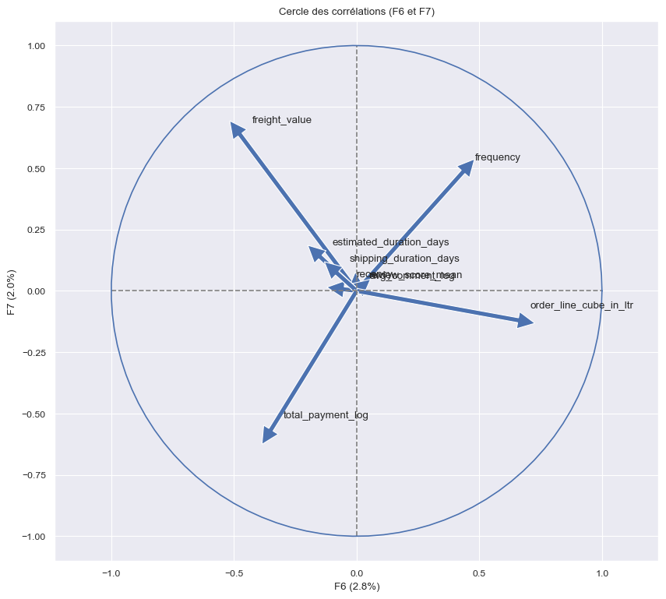
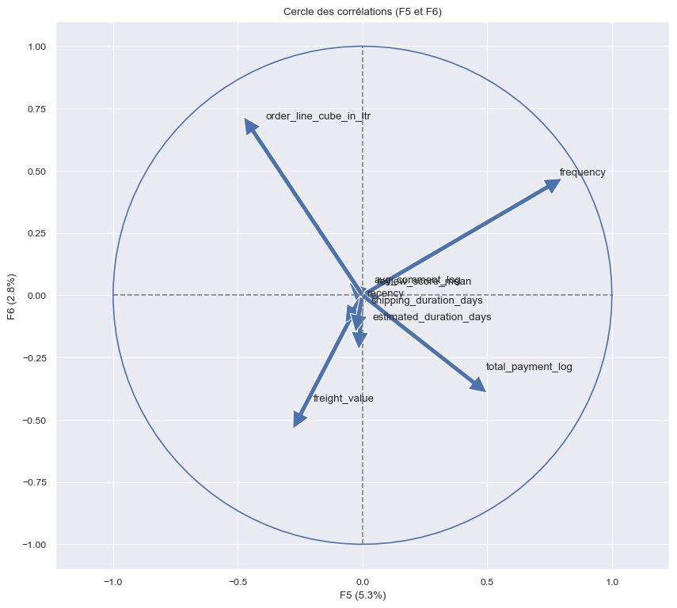

Slide 21
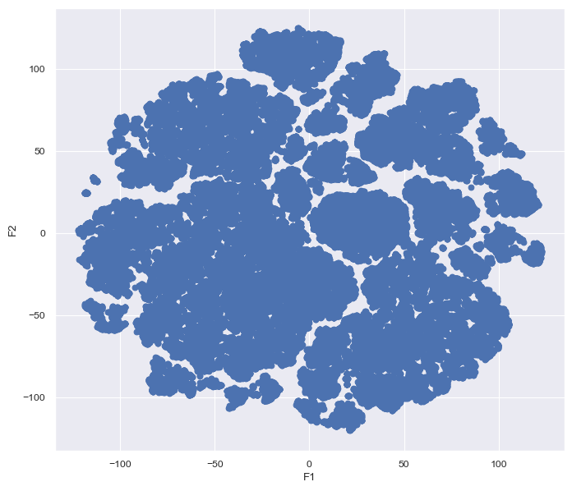
T-SNE

Slide 22
Segmentation RFM

Slide 23
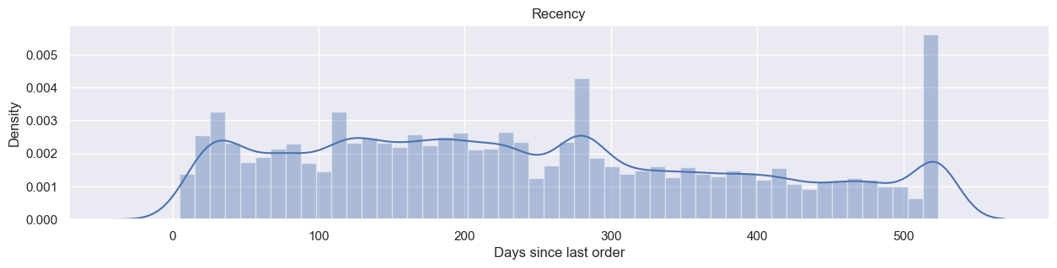
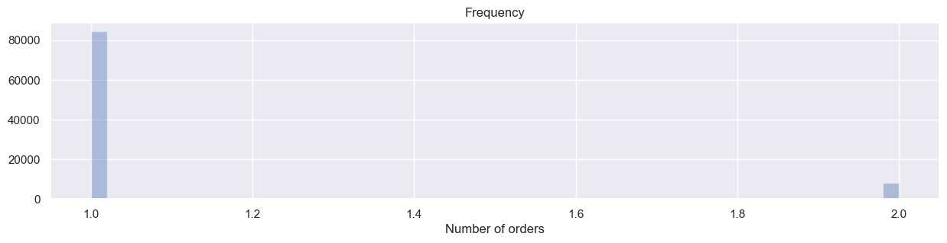
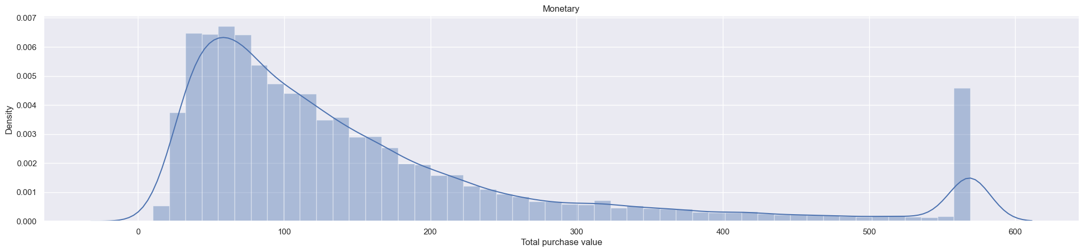
R : nombre de jour écoulé du dernier achat
F : nombre d’achat effectué.
M : somme totale dépensée.

Slide 24
Calcul RFM score
quintiles = df_RFM[['recency', 'frequency', 'monetary_value']].quantile([.2, .4, .6, .8]).to_dict()
r'111|112|121|131|141|151': 'Lost customers',
r'332|322|233|232|223|222|132|123|122|212|211': 'Hibernating customers',
r'155|154|144|214|215|115|114|113': 'Cannot Lose Them',
r'255|254|245|244|253|252|243|242|235|234|225|224|153|152|145|143|142|135|134|133|125|124': 'At Risk',
r'331|321|312|221|213|231|241|251': 'About To Sleep',
r'535|534|443|434|343|334|325|324': 'Need Attention',
r'525|524|523|522|521|515|514|513|425|424|413|414|415|315|314|313': 'Promising',
r'512|511|422|421|412|411|311': 'New Customers',
r'553|551|552|541|542|533|532|531|452|451|442|441|431|453|433|432|423|353|352|351|342|341|333|323': 'Potential Loyalist',
r'543|444|435|355|354|345|344|335': 'Loyal',
r'555|554|544|545|454|455|445': 'Champions'

Slide 25
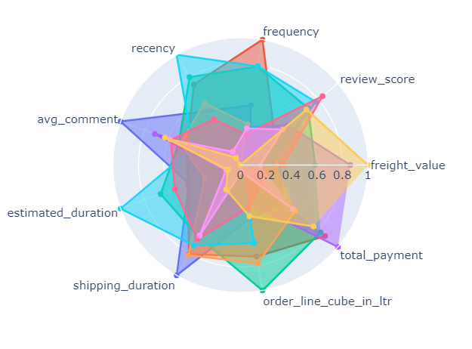
L’information de la RFM est porté uniquement par la variable M et R car la majorité des clients ont effectué un seul achat.Donc en plus des variables R-F-M(log1p(M)), nous avons ajouté à notre bunch des features.(dans la section feature engineering)

Slide 26
Pistes de modélisations

Slide 27
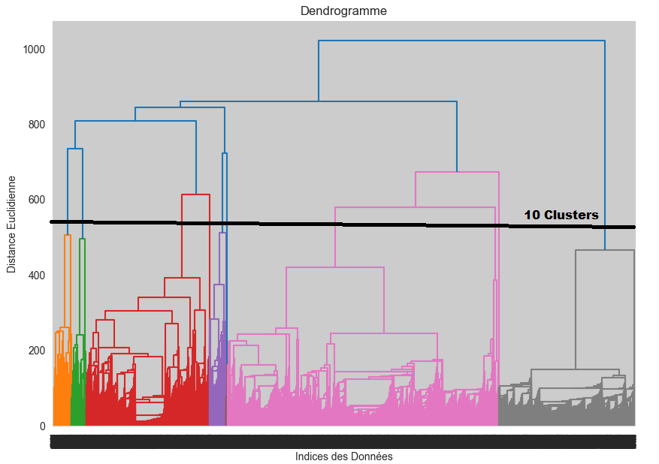

Slide 28
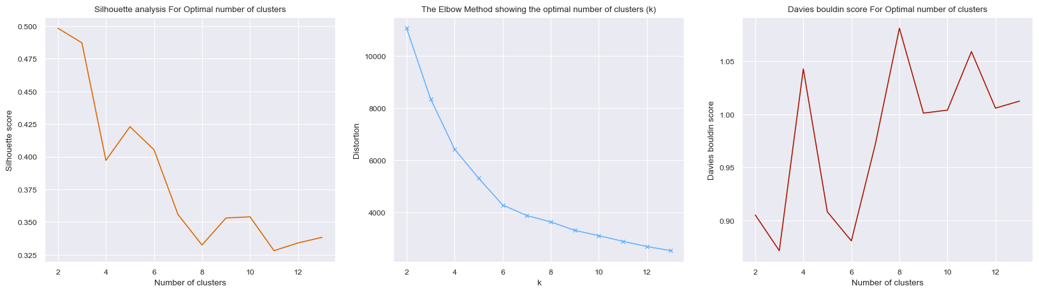
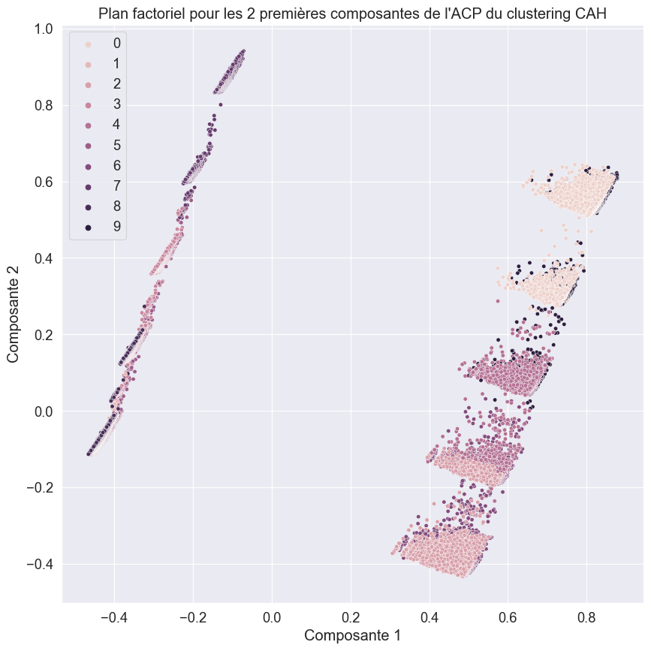
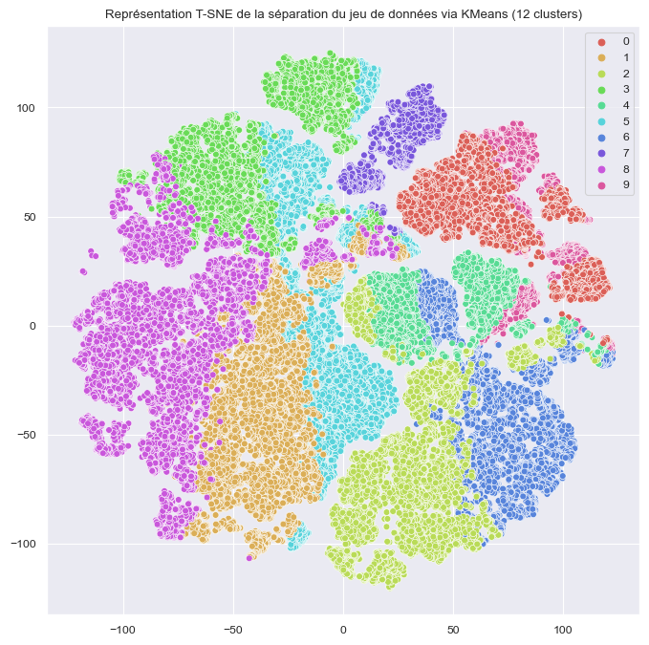
Kmeans

Slide 29
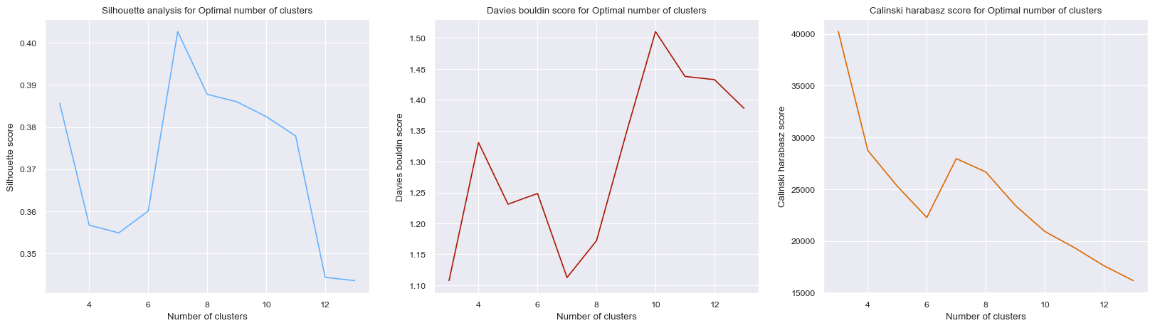
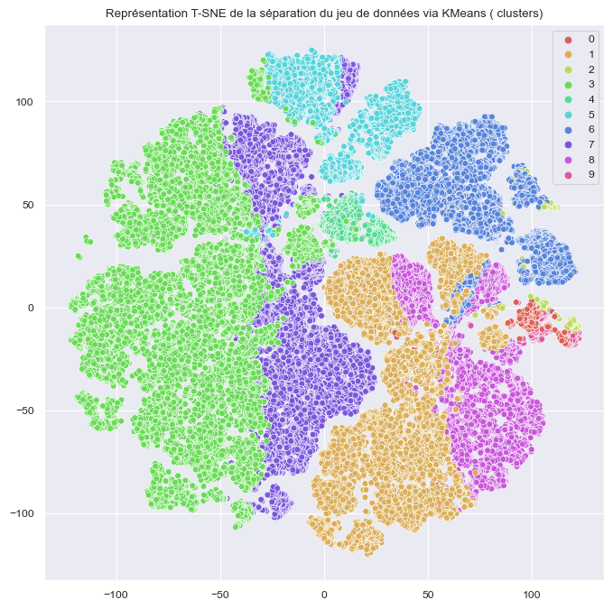
Birch
BIRCH

Slide 30
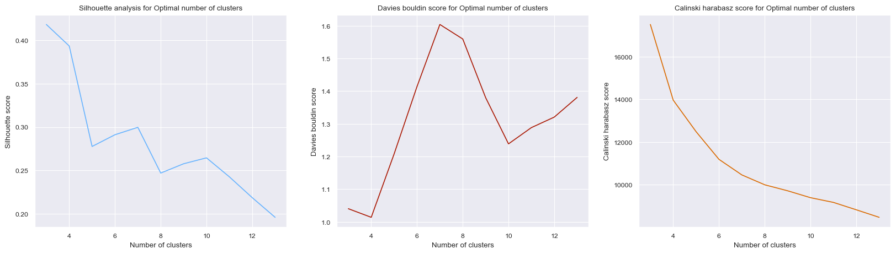
DBScan
Silhouette score for 12 cluster from model DBscan -0.7071966180437184
Calinski harabasz score for 12 cluster from model DBscan 31.125435787163546
Davies bouldin score for 12 cluster from model DBscan 4.663324748395864
Clustering Hiérarchique

Slide 31
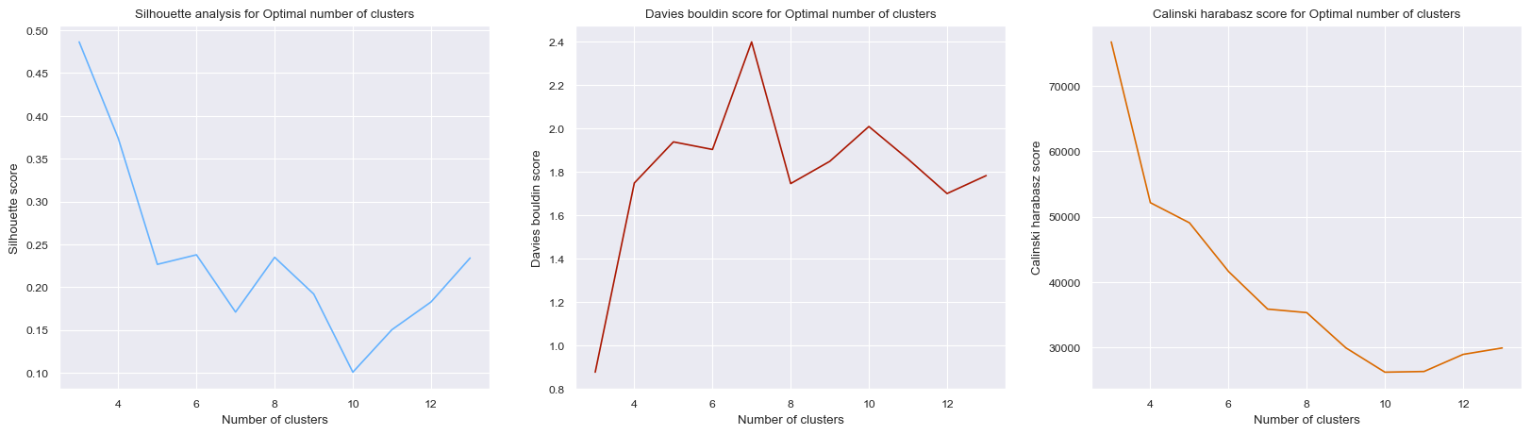
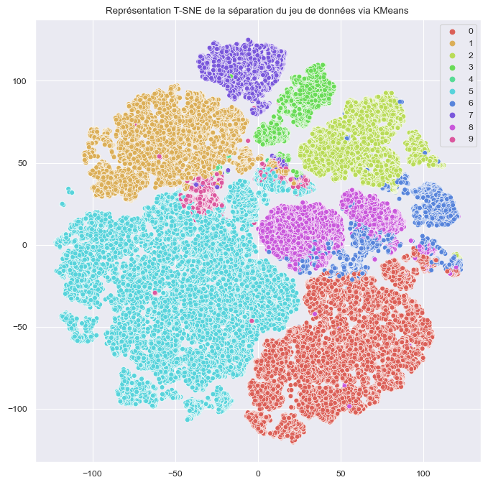
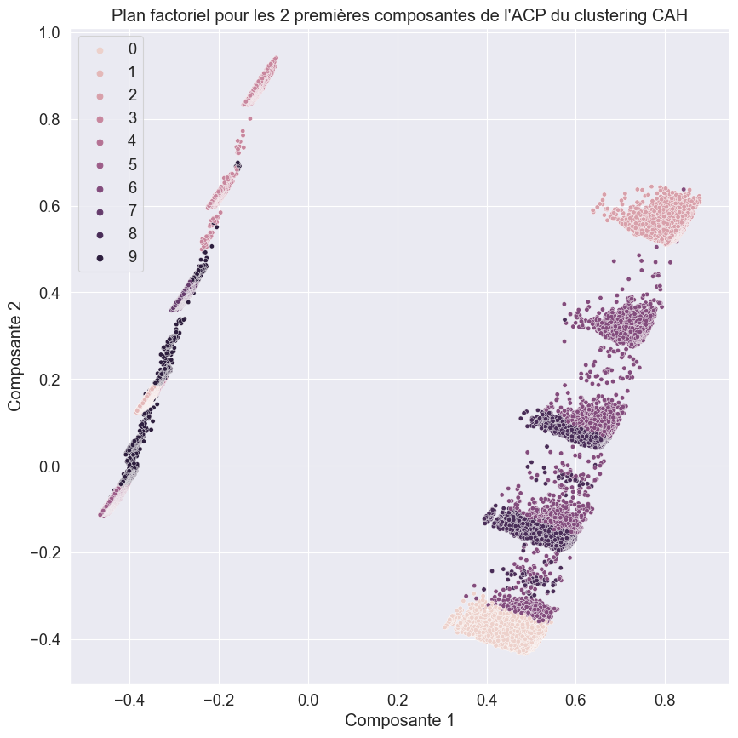
Gaussian Mixture clustering

Slide 32
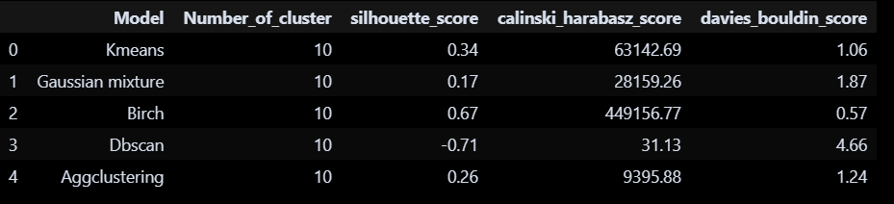
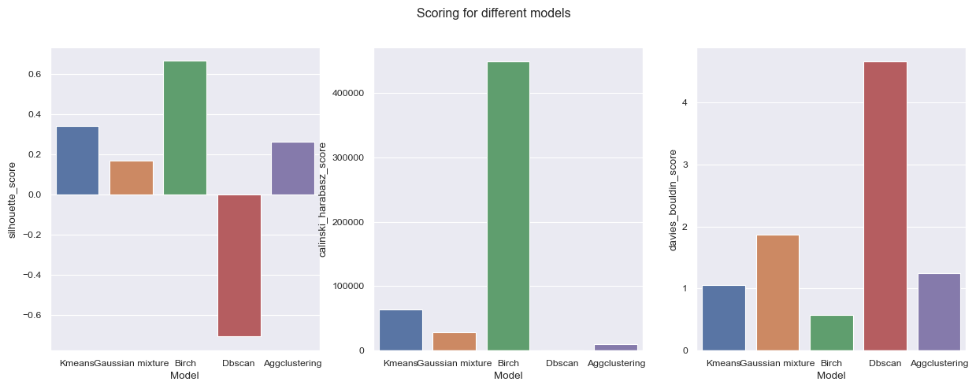

Slide 33
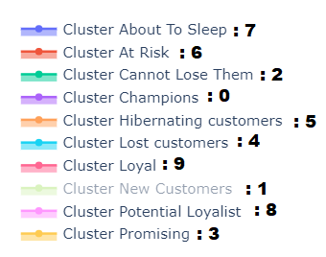
Identification des clusters.

Slide 34
Évaluer la stabilité du modèle

Slide 35
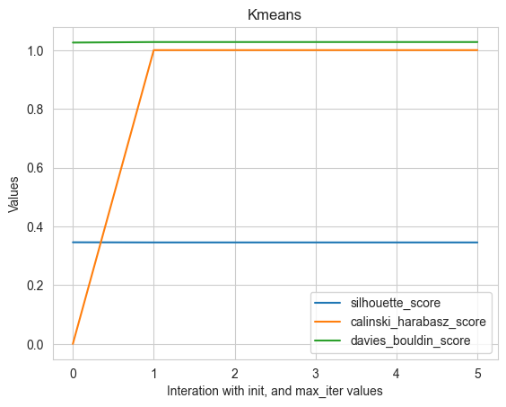
Tuning hyperparameters : Kmeans
for x in [10, 20, 30, 40]:
cluster_km_c = KMeans(n_clusters=nb_clusters_agg, init='k-means++', n_init=x, max_iter=x*10, random_state=42)
labels = cluster_km_c.fit(data_cluster_scaled).labels_

Slide 36
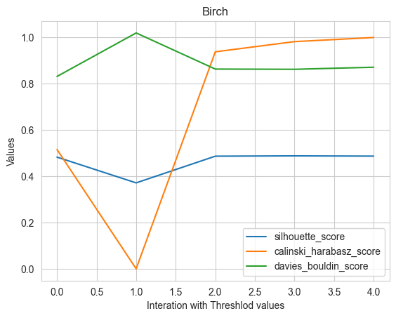
Tuning hyperparameters : Birch
for x in [0.05, 0.1,0.2,0.3,0.4]:
cluster_brc_c = Birch(branching_factor = 200, n_clusters= 10, threshold= x)
labels_brc = cluster_brc_c.fit(X_scaled_bis).labels_

Slide 37
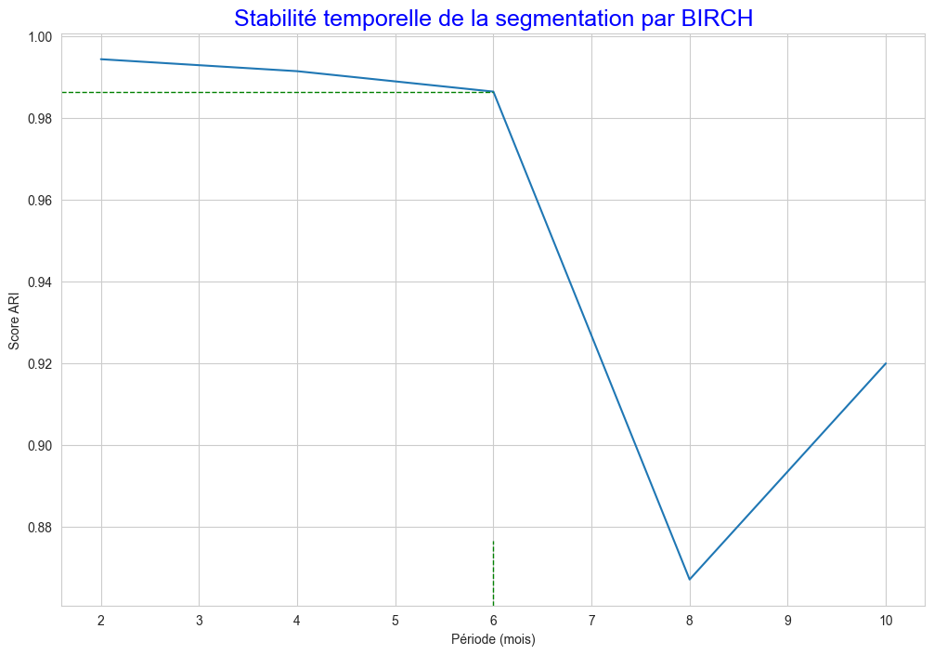
Stabilité temporelle de la segmentation
Script pour recalculer toutes les features en fonction d'une période donnée.
Clustering sur une périod de 12 mois.
Itérer le Birch sur toute la période avec des deltas de 2 mois. toujours les même clients .
Calculer le score ARI

Slide 38
Conclusion
PCA joue un rôle fondamental dans le feature Engineering .
Le clustering peut diverger vers un autre domaine fonctionnel(logistique).
L'algorithme Birch est meilleur que k means, dbscan et AgglomerativeClustering .Ses hyperparamètres sont sensible au nombre de cluster.
Les algorithmes de clustering permettent de regrouper les données proches mais posent néanmoins un problème d’interprétation(par exemple quel est le segment de best customer).
Ces algorithmes sont meilleurs lorsque le nombre de variables est important et donc les combinaisons moins exhaustives comme RFM.
L’analyse RFM est meilleur que les algorithmes automatiques pour cette tâche.
Ces derniers peuvent néanmoins être combinés pour une analyse encore plus pertinentes : Le cluster de 10 est très proche de segmentation RFM en tenant compte d’autres variables commes les avis,livraison …ca peut cibler mieux les clients.
Le durée de contrat de maintenance est de 6 mois

Slide 39


Slide 40
Annexe

Slide 41
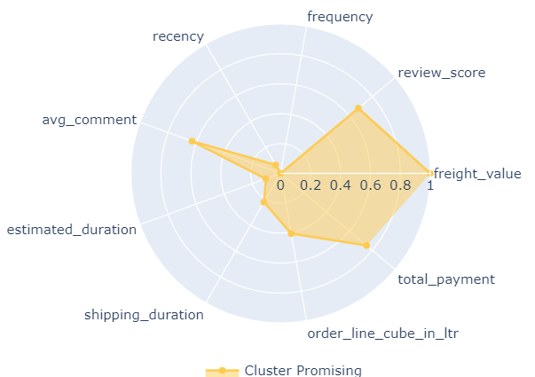
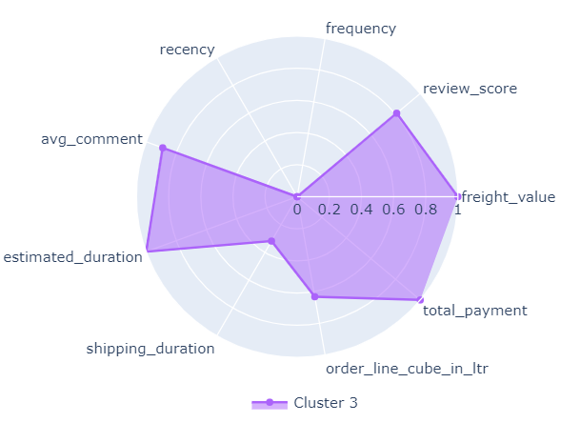
1240

Slide 42
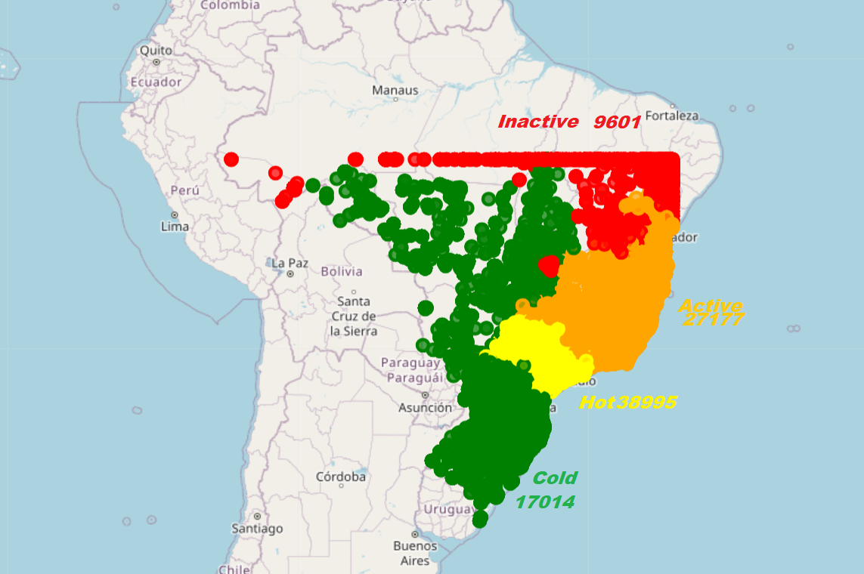
Clustering optimisé côté logistique et livraison

Slide 43
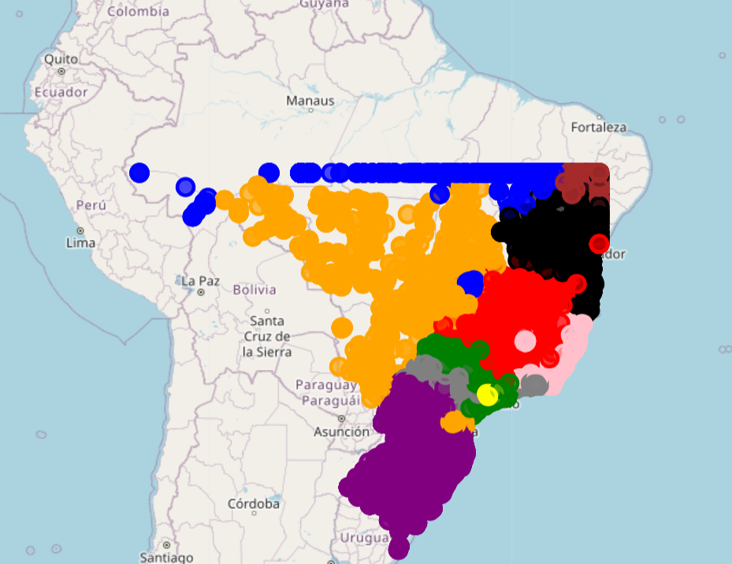

Slide 44
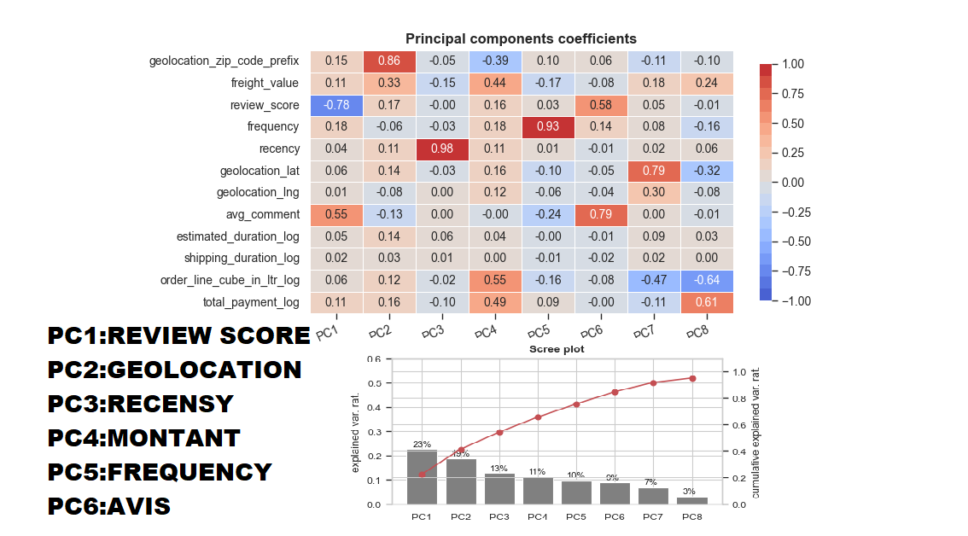

Slide 45
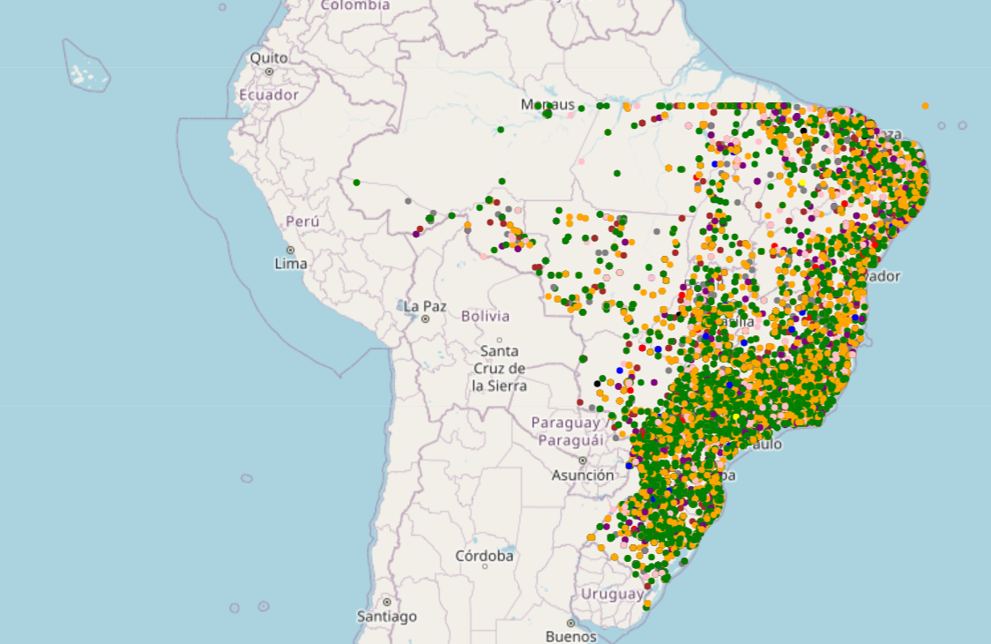
Distribution des segments dans la carte géographique

